Slide 1
FUNCIONES SIMETRICAS

Slide 2
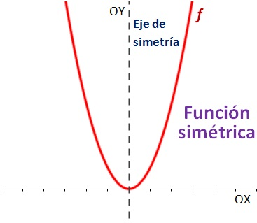
Una función f es simétrica si al doblar su gráfica por un eje de simetría ésta se superpone.
Existen dos tipos de simetrías:
Funciones simétricas respecto al eje de ordenadas OY (también se llaman funciones pares).
Funciones simétricas respecto al origen (también llamadas funciones impares).
Estudiar si la función es simétrica se llama estudio de la simetría o, al tratarse de funciones pares o impares, estudio de la paridad.
Las funciones que no son simétricas son asimétricas.

